Slide 1
Réponse au postulat 01: Lumière Chemin du Clos à Villars-le-Grand déposé lors de la séance du Conseil communal du 29 septembre 2020
Dicastère éclairage public

Slide 2
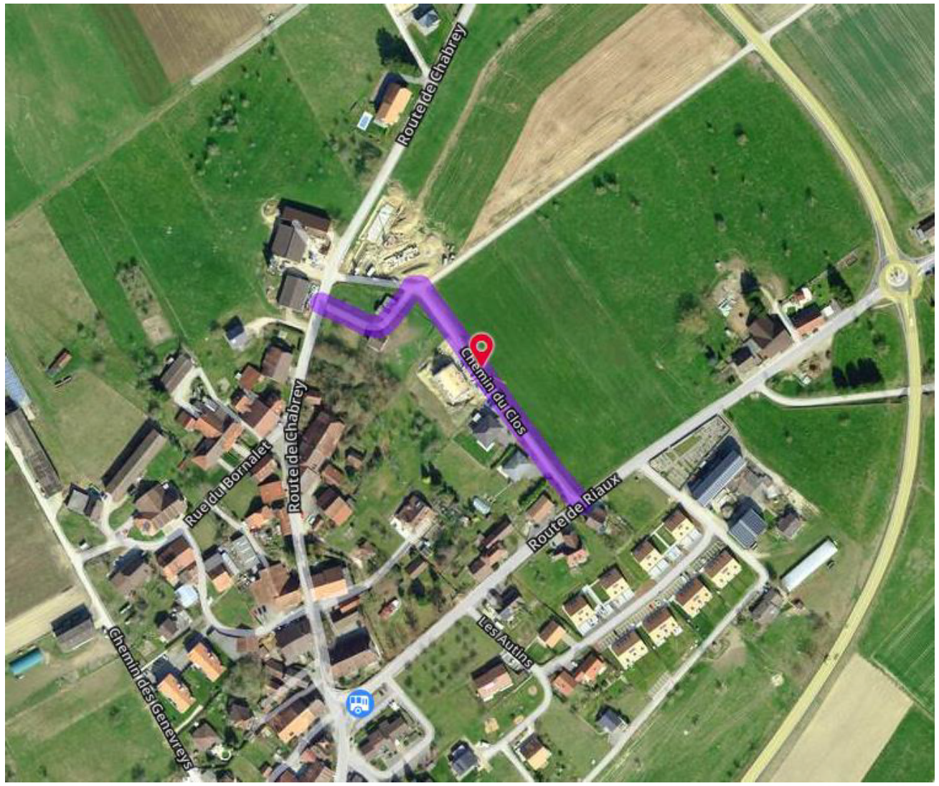
Dicastère éclairage public
Postulat 01 – Lumière Chemin du Clos à Villars-le-Grand
Le chemin du Clos à Villars-le-Grand nécessite, comme le chemin des Vignes à Cotterd et le chemin des Marguerites de Chabrey un éclairage public. Il s’agit d’un chemin très fréquenté par des enfants depuis le développement fulgurant de cette partie du village. Nous déposons donc un postulat pour que la municipalité fasse au conseil communal une proposition pour également équiper prochainement ce chemin.
Pour rappel, le chemin du Clos relie la route de Salavaux et la route de Chabrey, c’est là qu’il y a eu depuis la fusion la construction de près de 30 logements dont beaucoup sont familiales.

Slide 3
Dicastère éclairage public
Contexte du projet:
Les infrastructures du chemin du Clos à Villars-le-Grand sont insuffisantes dans plusieurs domaines:
Eclairage public inexistant
Route trop étroite
Conduite d’eau claire et diamètre trop faible
Décision de la Municipalité:
La mise à niveau des infrastructures de ce chemin se fera en une seule fois dans un même projet pour profiter des synergies afin de réduire les coûts et aussi pour limiter le nombre d’ouvertures de cette route.
Contraintes particulières de l’éclairage public:
Il n’y a pas d’infrastructure électrique en place.
L’armoire électrique à disposition dans le quartier ne permet pas d’alimenter un éclairage public de 7 points lumineux nécessaires selon une pré-étude menée avec notre partenaire le Groupe E.

Slide 4
Dicastère éclairage public
Echéancier grossier du projet:
17.11.2020: lancement formel du projet lors de la séance de Municipalité
Décembre 2020 – janvier 2021: étude du projet global pour obtenir une estimation du prix des travaux. En particulier pour l’éclairage public:
Calcul du prix d’un éclairage traditionnel comprenant probablement le remplacement de l’armoire électrique et la mise en place de l’infrastructure en tenant compte du fait que la fouille sera comptée dans le cadre du projet global.
Calcul du prix d’un éclairage public solaire qui ne nécessite aucune infrastructure.
Choix du type d’éclairage public qui convient à ce chemin: traditionnel ou solaire
Février – mars 2021: édition du cahier des charges de chaque intervenant et rentrée des devis.
Avril 2021: comparaison des offres, calcul du budget du projet et écriture du préavis pour le présenter au Conseil communal
Juin 2021: passage de l’objet au Conseil communal pour acquérir le budget
Eté 2021, pour autant que le projet soit accepté: second tour pour les devis et choix des fournisseurs
Automne 2021, pour autant que le projet soit accepté : réalisation des travaux.

Slide 5
Dicastère éclairage public
Discuté et approuvé lors de la séance de la Municipalité du 17 novembre 2020

